Slide 1
رسم زخرفي أثري
الفرقة الأولي
قسم الآثار الإسلامية
مدرس مساعد/محمد توكل إسماعيل
مراجعة

Slide 2
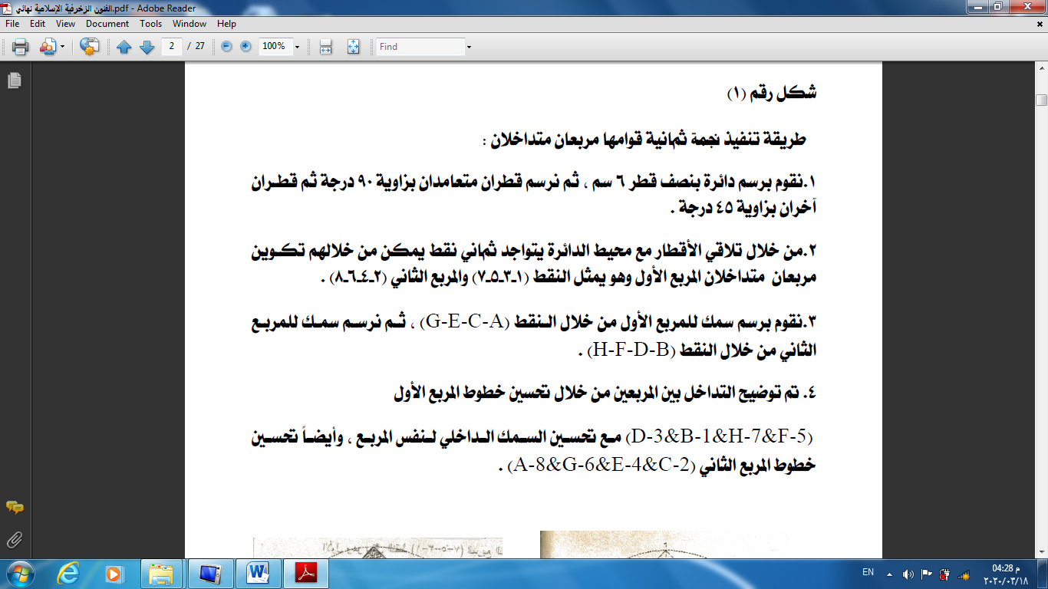

ازيكو عاملين ايه دي مراجعة للشغل اللي فات واتمني أشوفكو علي خير

Slide 3
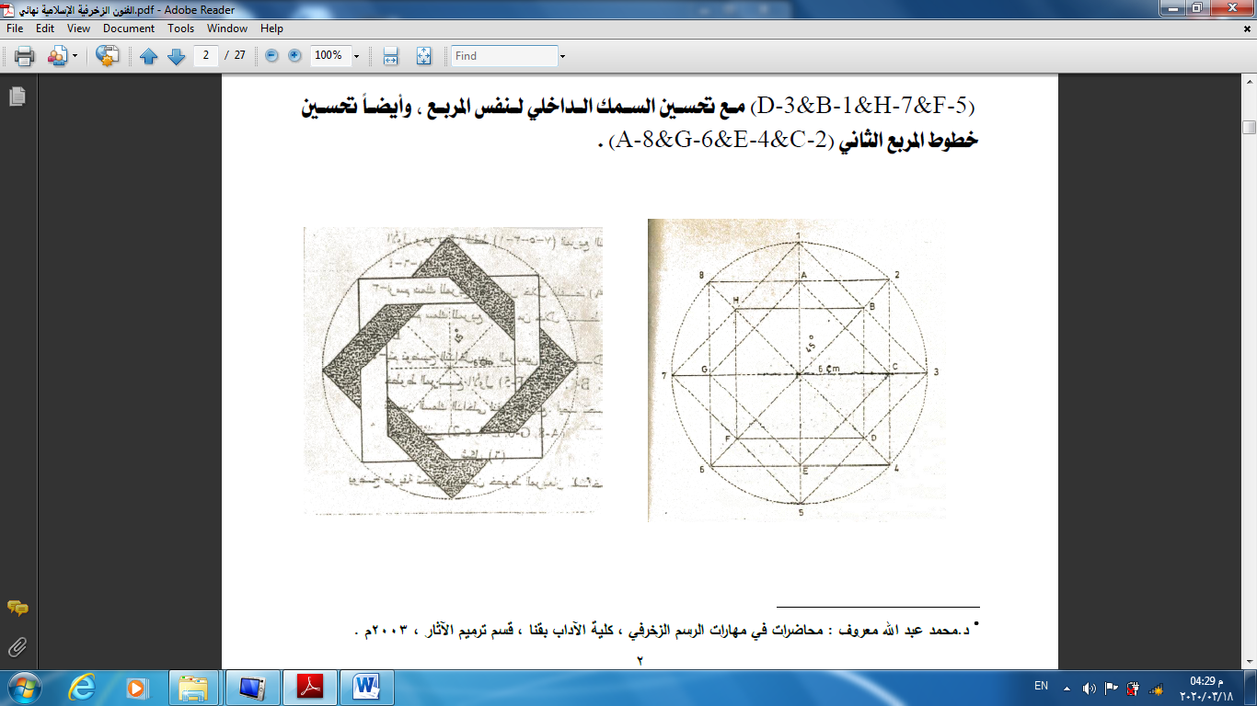

Slide 4
للتواصل في حالة وجود أي استفسارات او متابعة للجزء العملي يتم من خلال الواتس اب علي الرقم التالي :
01020550919

